Slide 1

Imagen Portada:
P. Erick Félix, CM
Imagen de Portada : Padre Erick Felix CM texto

Slide 2

LECTIO DIVINA – IV DOMINGO ADVIENTO –Ciclo “C”
¡DICHOSA TÚ QUE HAS CREIDO!
Lucas 1, 39-45
DICHOSA TU, QUE HAS CREIDO! ¡
22 Diciembre 20 2024

Slide 3

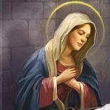
Ambientación: : Pesebre vacío, sobre el que se pone una biblia abierta. Al lado una imagen de la Virgen (la del nacimiento). 4 cirios con la frase: ¿Qué tenemos que hacer?
Cantos sugeridos:
Santa María de la Esperanza;a; La Virgen sueña caminos
Hijas de la Caridad-Padres Vicentinos-PERÚ

Slide 4
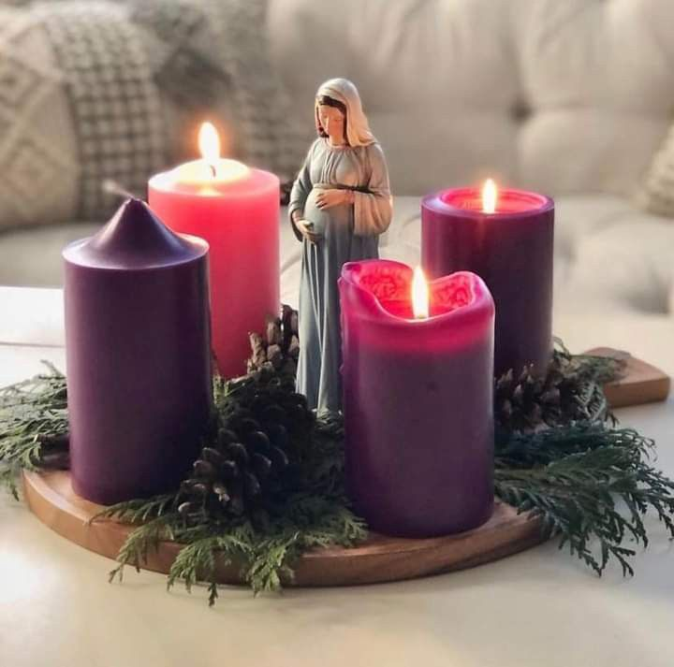
AMBIENTACIÓN:
El último domingo de Adviento tiene ya el sabor de la Navidad. Por eso las lecturas de hoy van situándonos en el escenario de los hechos, nos presentan a los protagonistas y nos ayudan a descubrir el sentido profundo de lo que vamos a celebrar pronto. Todos parecen estar preparados: Belén de Judá, María la creyente… y sobre todo Jesús, que entra en este mundo dispuesto a hacer la voluntad del Padre para que su salvación nos visite y se quede para siempre con nosotros.

Slide 5
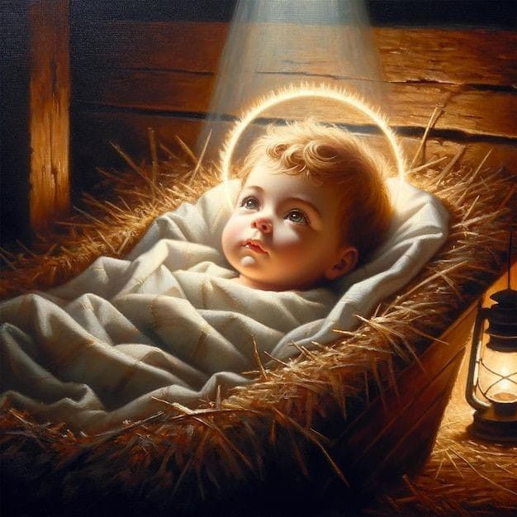
Oración inicial
Niño Dios, Tú que llenaste de Espíritu Santo
a Isabel e hiciste que Juan saltara en su seno,
y ahí ella reconoció a tu Madre,
como la bendita entre todas las mujeres,
porque te llevaba a ti,
el Dios vivo y verdadero hecho hombre
y eras Tú el que la inundabas
con tu presencia y tu amor.
Niño Dios, ahora que estamos preparándonos
a tu nacimiento, concédenos también a nosotros la gracia de tu Espíritu Santo,

Slide 6
para que sepamos reconocer y valorar
lo que significa celebrar el hecho de que Tú el Dios vivo, te hayas hecho uno de nosotros,
naciendo de una mujer virgen
para unirnos a ti y darnos vida en ti.
Que así sea.

Slide 7
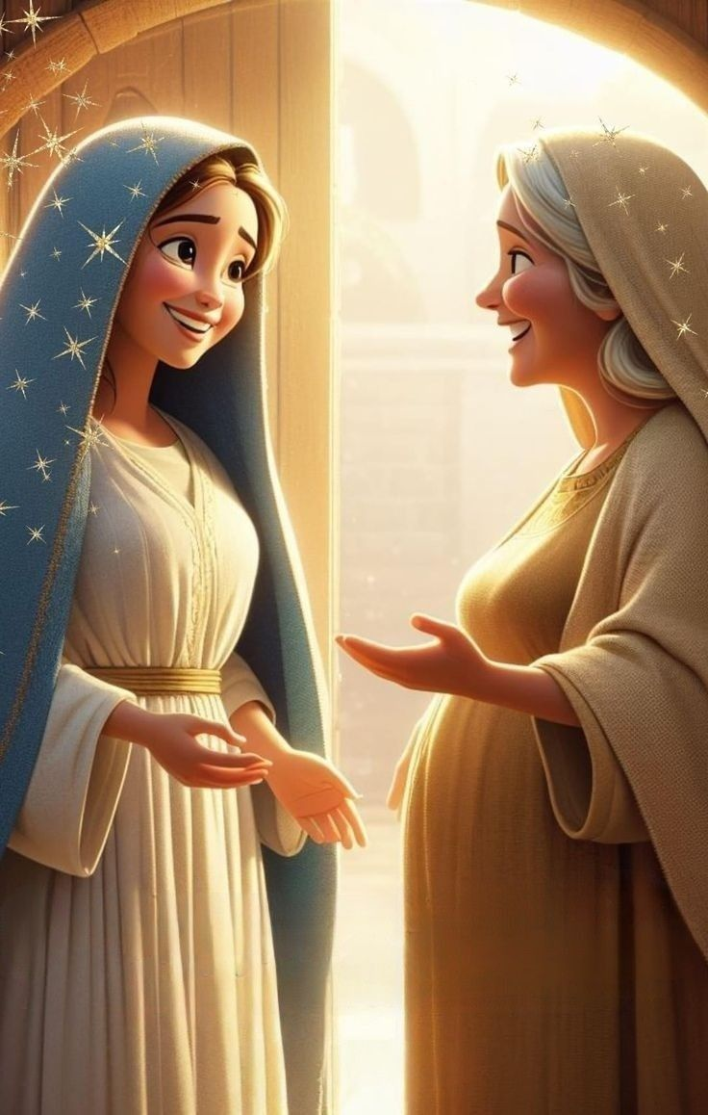
LECTIO
¿Qué dice el texto? Lucas 1, 39-45
Motivación: :
Motivación:
La visita de María a Isabel es un encuentro en el que el Espíritu de Dios se hace presente en la casa.
Inspirada por este Espíritu, Isabel confiesa la maternidad divina de María y ésta proclama la grandeza del Señor que se ha fijado en la pequeñez de su esclava. Juan, el hijo de Isabel todavía en su seno, es el testigo gozoso de Jesús. Escuchemos.

Slide 8
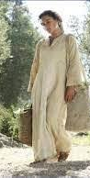
Lucas 1, 39-45
En aquellos días María se puso en camino y fue aprisa a la montaña, a un pueblo de Judá; entró en casa de Zacarías y saludó a Isabel.

Slide 9
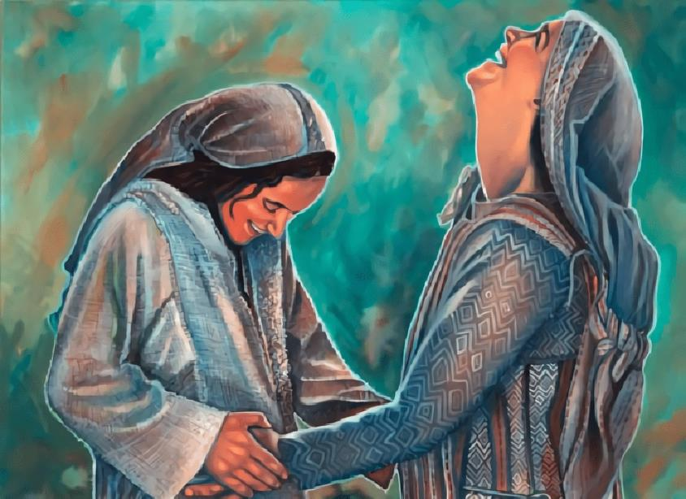
En cuanto Isabel oyó el saludo de María, saltó la criatura en su vientre. Se llenó Isabel del
Espíritu Santo y exclamó con voz fuerte: “¡Bendita tú entre las mujeres, y bendito el fruto de tu vientre!

Slide 10
¿Quién soy yo para que me visite la madre de mi Señor? En cuanto tu saludo llegó a mis oídos,
la criatura salto de alegría en mi vientre. Dichosa, tú que has creído, porque lo que te ha dicho el Señor se cumplirá”
Palabra del Señor..

Slide 11
Preguntas para la lectura:
¿Dónde se desarrolla esta escena?
¿Qué personajes aparecen en el relato?

Slide 12
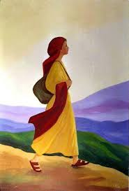
¿Qué razones tiene María para ir a ver a Isabel?
¿Con qué actitud realiza el viaje?

Slide 13
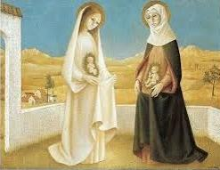
¿Qué provoca en Isabel el saludo de María?
¿Qué dice de María cuando la recibe en su casa?
¿Y qué dice del niño que lleva en su seno?

Slide 14
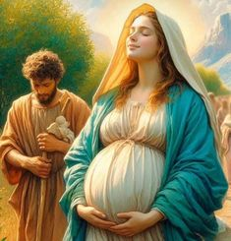
¿Cómo reacciona el niño Juan ante la visita de María?

Slide 15
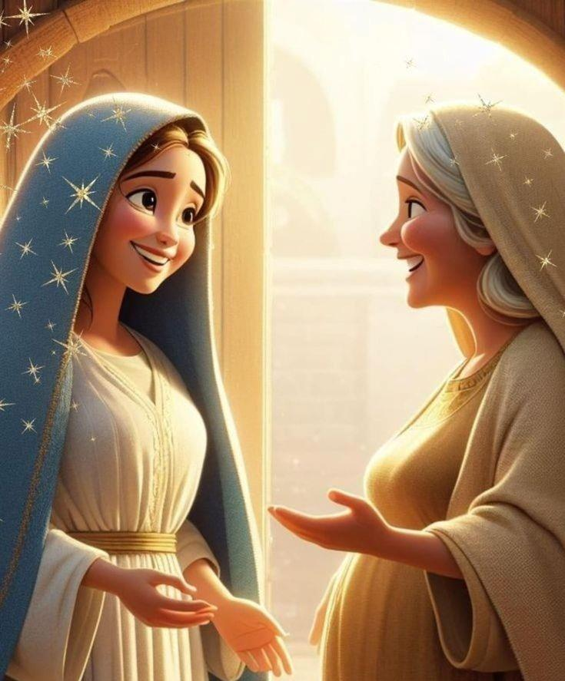
¿Por qué Isabel llama dichosa a María?

Slide 16

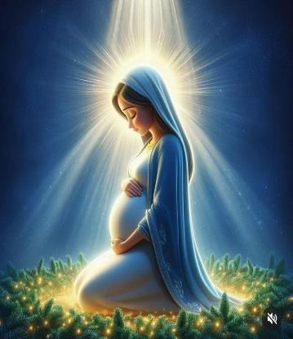
MEDITATIO
¿Qué ME dice el texto?
Motivacion:
María es figura imprescindible del Adviento. El evangelio de hoy nos la presentado como modelo de creyentes, como portadora de buenas noticias, como mensajera de alegría. Gracias a ella Jesús realizó su primer viaje misionero. Gracias a ella nos ha visitado la Salvación. Ojalá sepamos acogerla en nuestra vida y comunicarla a los demás.

Slide 17
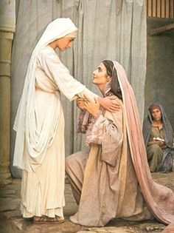
• Isabel felicita a María porque ha creído. ¿Te sientes feliz de ser creyente? ¿En qué aspectos la fe de María puede ser modelo para tu fe?

Slide 18
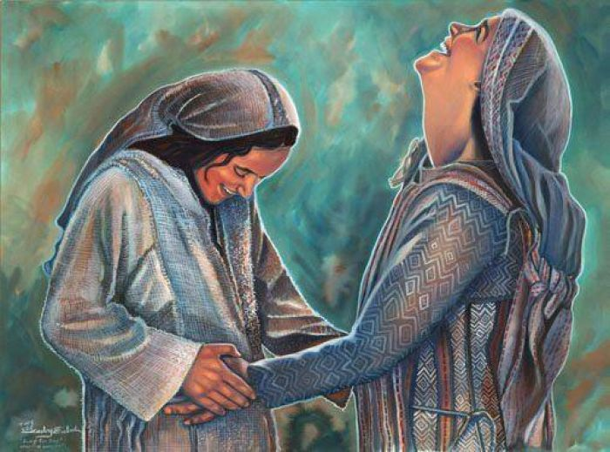
El Niño empezó a dar saltos de alegría. ¿En qué momentos de nuestra vida hemos experimentado la alegría de sentirnos visitados por el Señor?

Slide 19
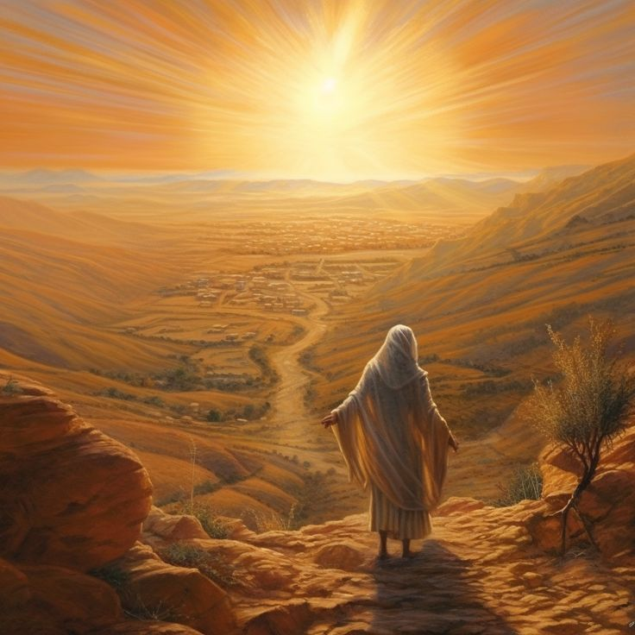
Maria se puso en camino y fue deprisa a la montaña. ¿Tenemos esa disponibilidad en nuestro compromiso cristiano?

Slide 20

Uno no puede dar lo que no tiene.
¿Qué guardo en mi corazón (cosas positivas y negativas)? ¿Qué dejo en los demás cuando se encuentran conmigo?

Slide 21
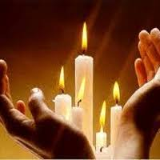
Oratio
¿Qué le digo al Señor motivado por su Palabra?
Motivación:
María, la creyente, ora con nosotros. Junto a ella nos sentimos visitados por el Señor. Pidamos al Padre que nos prepare para recibir a su Hijo Jesús con alegría y disponibilidad.

Slide 22
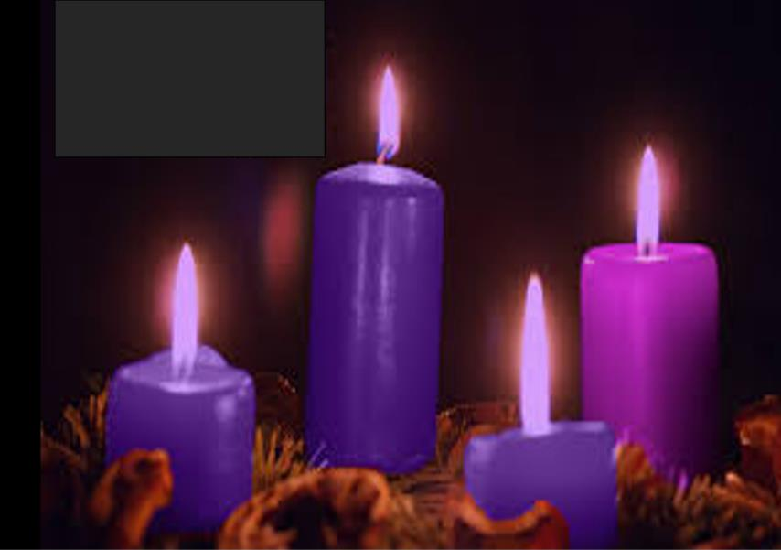
Luego de un tiempo de oración personal, compartimos nuestra oración. Se puede recitar el Salmo 79

Slide 23
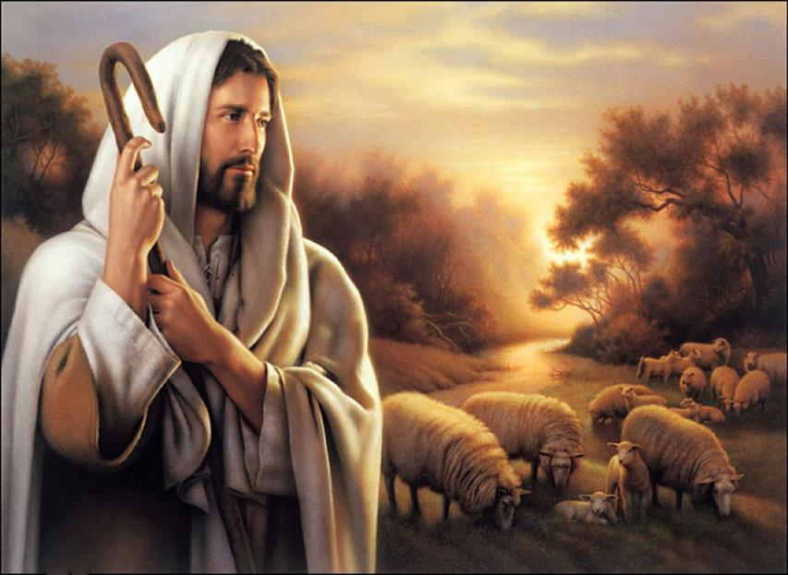
Salmo 79
Pastor de Israel escucha, tu que te sientassobre querubines resplandece . Despierta tu poder y ven a salvarnos.,
Oh Dios, restauranos;
que brille tu rostro y nos salve

Slide 24
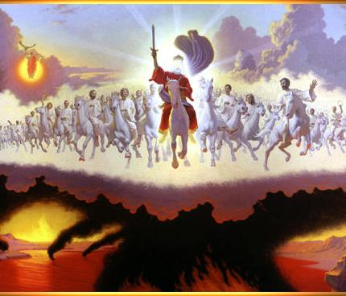
Dios de los ejércitos, vuélvete; mira desde el cielo, fíjate, ven a visitar tu viña, la sepa que tu diestra plantó, y que tu hiciste vigorosa.
Oh Dios, restauranos; que brille tu rostro y nos salve. ;

Slide 25
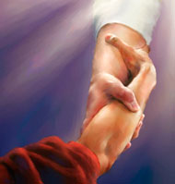
Que tu mano proteja a tu escogido, al hombre que tu fortaleciste. No nos alejaremos de ti: danos vida para que invoquemos tu nombre.
Oh Dios, restauranos:
que brille tu rostro y nos salve

Slide 26
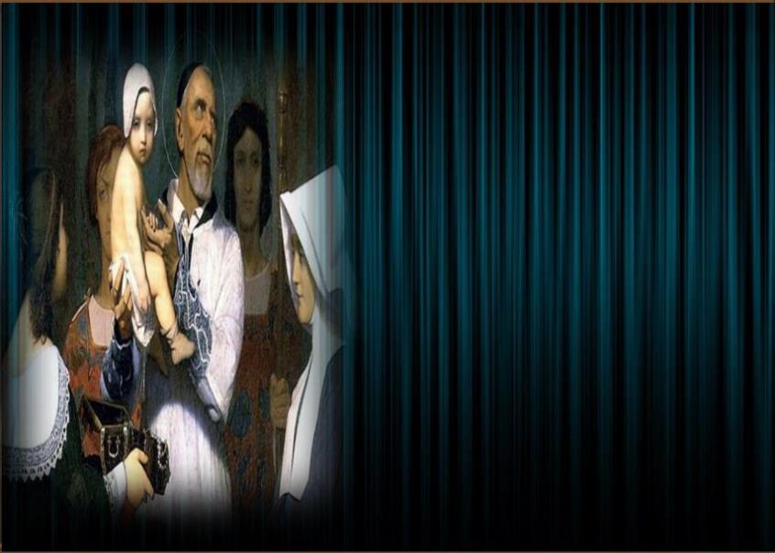
CONTEMPLATIO
¿Qué me lleva a hacer el texto?
Motivación:
San Vicente nos anima a contemplar a María, como mujer de fe y de servicio, imitando su vida ejemplar. A las Hijas de la Caridad les dice:
La Providencia ha permitido que la primera palabra de sus reglas sea de esta manera: "La Compañía de las Hijas de la Caridad se ha fundado para amar a Dios, servirle y honrar a Nuestro Señor, su dueño, y a la santísima Virgen". ¿Y cómo le honrarán ustedes? Su regla lo indica haciéndoles conocer el plan de Dios en su fundación: "Para servir a los pobres enfermos corporalmente, administrándoles todo lo que les es necesario; y espiritualmente,

Slide 27
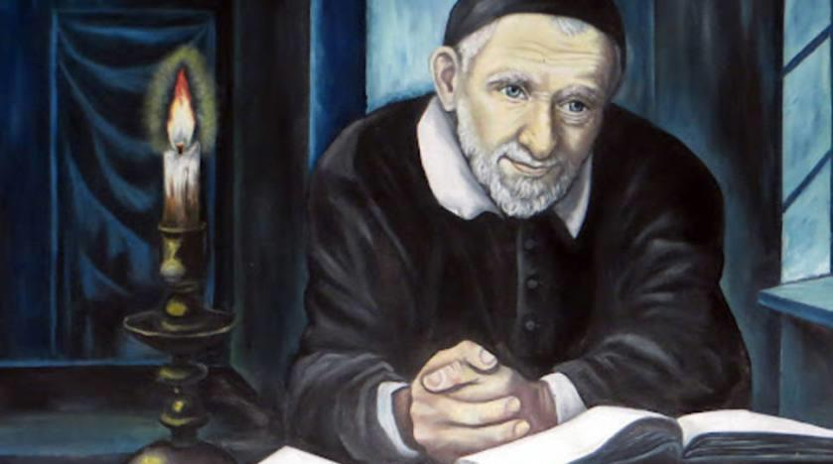
procurando que vivan y mueran en buen estado"… De esta forma, su propósito, al venir a la Caridad, tiene que ser puramente por el amor y el gusto de Dios; mientras estén en ella, todas sus acciones tienen que tender a este mismo amor.
El medio principal y más seguro para adquirir este amor, es pedírselo a Dios, con gran deseo de obtenerlo. ¿De qué les serviría llevar una sopa, un remedio, a los pobres, si el motivo de esta acción no fuera el amor? Ese era el motivo de todas las acciones de la santísima Virgen y de las buenas mujeres que servían a los pobres, bajo la dirección de nuestra Señora y de los apóstoles.” (IX,38)

Slide 28

¿Compromiso:
• Viendo que la fe, la debemos transmitir y testimoniar, en estos días previos a la Navidad, ¿a quiénes debo salir a buscar y servir apresuradamente como lo hizo María, para acercarlos al Señor?

Slide 29

Oración final
Hoy, Señor,
te bendecimos con María, la madre de Jesús, porque colmas el gozo de los pobres y humildes con tu venida.
Pero reconocemos que nuestra fe es pequeña e inmadura: no sabemos creer con firmeza, estabilidad y equilibrio, pues no aguantamos la adversidad ni te alabamos en la bonanza.

Slide 30
Para un fiel seguimiento de Cristo, concédenos, Señor, asimilar el ejemplo de María de Nazaret, la mujer creyente, la primera cristiana, la que creyó en ti en todo tiempo, para que, caminando firmes en la peregrinación de la fe, seamos capaces de repetir con Cristo y con María:
Padre, hágase siempre tu voluntad en nuestra vida. Amén.

Slide 31

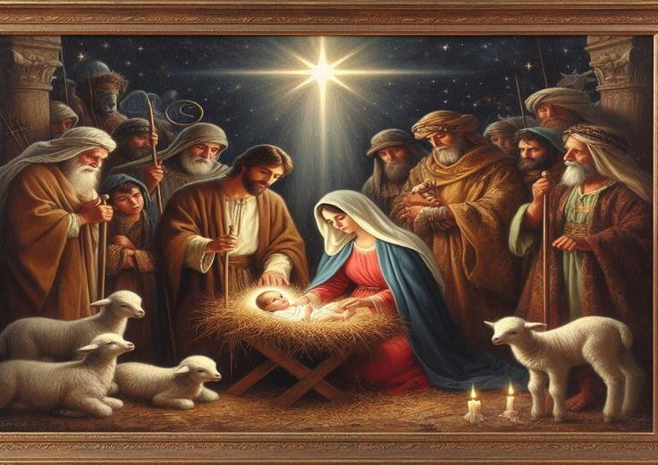
Texto de Lectio Divina: Padre César Chávez Alva (Chuno) C.ongregación de la Misión.
Power Point : Sor Pilar Caycho Vela - Hija de la Caridad de San Vicente de Paúl

